Slide 1
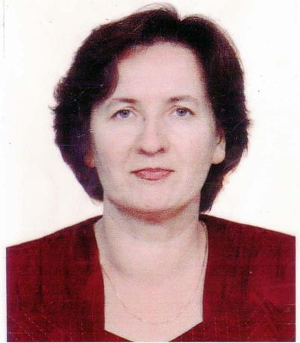
Министерство образования Республики Мордовия
Портфолио преподавателя
общественных дисциплин ГБОУ РМ СПО (ССУЗ)
«Зубово-Полянский педагогичсекий колледж»
Кривоноговой Людмилы Павловны
Дата рождения: 03.03.1957 г.
Профессиональное образование: МГУ им. П.П.Огарёва, история и обществознание
№ диплома: ИВ №541 826, дата выдачи: 21 июня 1983 года
Стаж педагогической работы (по специальности): 37 лет
Общий трудовой стаж: 37 лет
Наличие квалификационной категории: высшая
Дата последней аттестации: 17.04.2009 г.
Награды: значок «Отличник народного просвещения РФ; Почетная грамота Республики Мордовия; Почетная грамота Государственного собрания РМ; грамота Совета директоров ССУЗ РМ

Slide 2
Повышение квалификации
1. С 11 марта по 29 апреля 2011 года прошла краткосрочные курсы повышения квалификации на базе ГБОУ ДПО (ПК) С «Мордовский Республиканский институт образования» по программе «Повышение качества образовательной деятельности учреждения СПО в условиях перехода на ФГОС» в объёме 72 часа.
2. С 16 мая по 28 мая 2011 года прошла краткосрочные курсы повышения квалификации на базе ГБОУ ДПО (ПК) С «Мордовский Республиканский институт образования» по программе «Научно-методическое обеспечение обществоведческих и педагогический дисциплин» в объёме 72 часа.
3. С 18 июня по 30 июня 2012 г. Прошла обучение в ФГБОУ ВПО «Мордовский государственный университет им. Н.П.Огарёва» по программе «Методическое сопровождение преподавания курсов по выбору «Основы православной культуры» и «Основы светской этики» в школах региона компактного проживания финно-угорских народов» в объёме 72 часа.

Slide 3
Участие преподавателя в мероприятиях различных уровней по учебной и внеклассной деятельности
Муниципальный уровень:
Организация и проведение интеллектуального конкурса «Виват героям русских битв!», посвящённого 200-летию Отечественной войны 1812 г.- сентябрь 2012 года
Проведение элективного курса «Экономика без тайн» в Зубово-Полянской гимназии
Участие в жюри муниципального этапа республиканской олимпиады школьников по обществознанию и экономике- ежегодно, с 2010 по 2013год
Организация и проведение круглого стола в рамках муниципального молодежного форума «Новое поколение выбирает» 19 марта 2012 года
Республиканский уровень:
Организация и проведение республиканского молодёжного форума «Под мирным небом голубым Россию строить молодым!»- 26 февраля 2010 года.
Организация и проведение республиканской олимпиады по истории Отечества среди студентов ССУЗ РМ – 21 декабря 2011 года
Подготовка студентов к участию в всероссийской олимпиаде по истории Отечества среди студентов ССУЗ РМ – 30 апреля 3013 года
Участие в жюри II республиканской научно- практической конференции школьников «Юный исследователь» – Торбеево, апрель 2013 года
Подготовка конкурса исследовательских и проектных работ, посвященных Году Истории и патриотизму русского народа- 2013 год
Всероссийский уровень
Подготовка и участие во Всероссийской олимпиаде по избирательному праву и избирательному процессу- ноябрь 2011 года

Slide 4
